Slide 1
Sociální výbor PS PČR – Praha 24.4.2024
Sbližování organizace zdravotní a sociální oblasti-
cesta ke zvýšení efektivity
JUDr. Ladislav Švec,
Kancelář zdravotního pojištění ČR

Slide 2
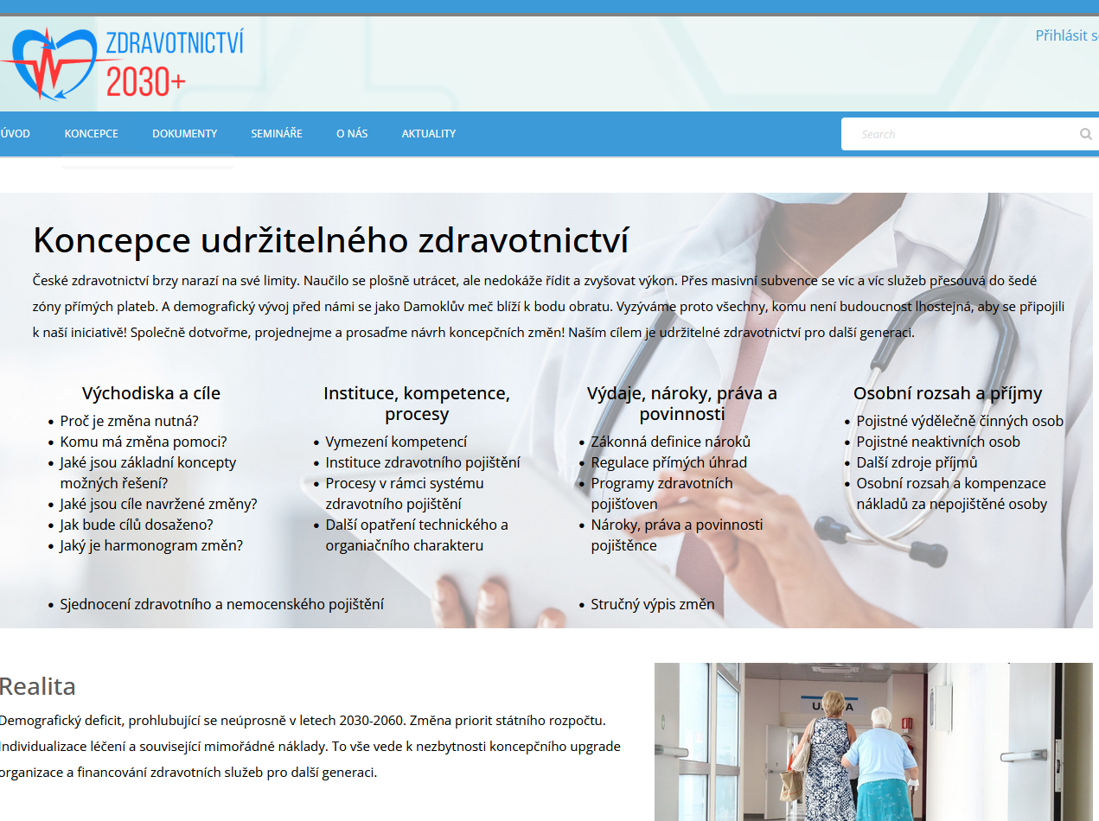
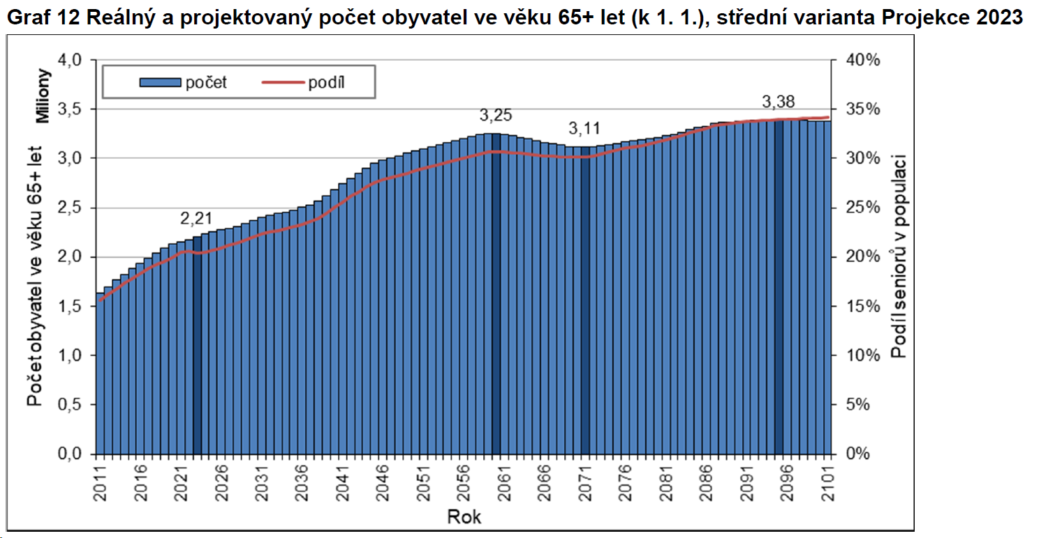
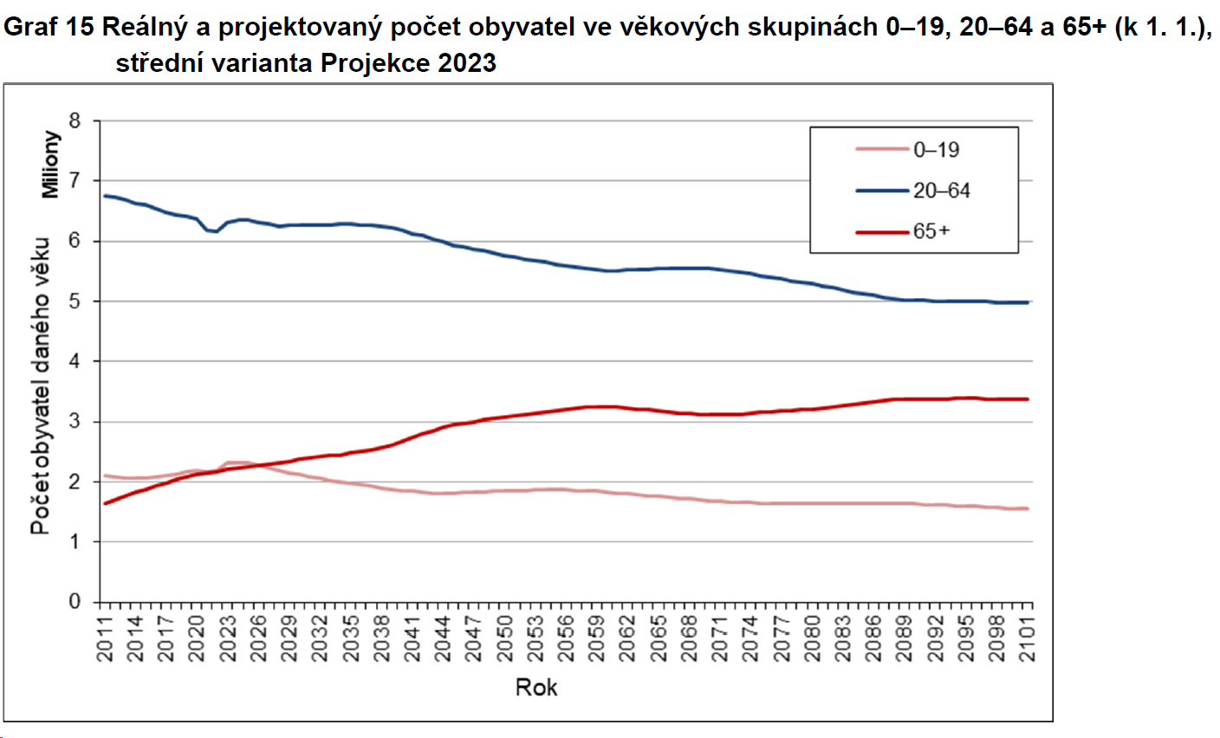
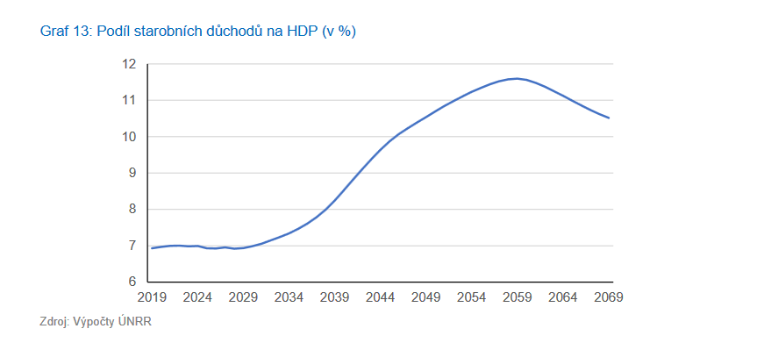
Udržitelnost sociálního zabezpečení - horizont událostí
Zdravotní pojištění = sociální zabezpečení
Návrh systémových změn v.z.p. – udržitelnost
Analýza stárnutí populace pro Sociální výbor - již v 2017
Výzvy se neřídí ročním/volebním cyklem

Slide 3
Udržitelnost a výzvy
2020+ = poslední dekáda příznivé věkové struktury – přesto již patrné snižování dostupnosti péče a další problémy
• větší výdaje, menší růst příjmů, nemožnost sanovat ze st. rozpočtu, méně profesionálů
• deficit, prohlubující se po 3 dekády
= zásadní negativní dopad na dostupnost, kvalitu ..
(zejména pro pojištěnce bez zdrojů a sociálních kontaktů)
2030 – 2060

Slide 4
Nutné zcela zásadní zvýšení efektivity ..
40%
v příštích 20 letech

Slide 5
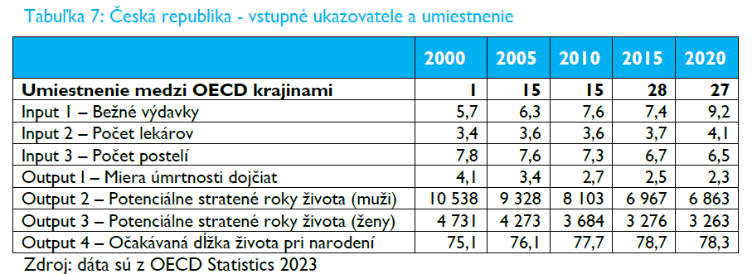
Indikátor kvality řízení a organizace = efektivita
Posilující politické centrální řízení zdravotnictví = růst výdajů
..nevede k rozvoji dostupnosti a kvality (odsouvání problémů, snížení motivace, efektivity, dostupnosti a udržování nerovností)
utrácet, ale ne motivovat, organizovat a řešit výkon
NEJDE O NÁHODU, ALE NASTAVENÍ SYSTÉMU

Slide 6
Efektivita celkové organizace dávek v nemoci ČR ???
ZDRAVOTNICTVÍ
nemoc, úraz - léčení
SOCIÁLNÍ POJIŠTĚNÍ A NEZAMĚSTNANOST
důchody a nemoc
nezaměstnanost
a nemoc
prac. úraz - nemoc z povol.
509 mld.
51 mld.
Peněžité dávky
33 mld.
Věcné dávky
Příspěvek na péči / poskytovatelé služeb
Poskytovatelé zdravotních služeb, léky, prostředky
Invalidní
důchod
Peníze a
služby
Nemocenské a
ošetřovné
Zdravotní pojištění
Lékařská
posudková
služba
Revizní
činnost
ČSSZ / OSSZ
Úřad práce
Zaměstnavatel
KOOPERATIVA
53 mld.
3 mld.
0,7 mld.
Důchodové pojištění
Příspěvek OZP
Náklady léčení
Bolestné
Náhrada výdělku
PROCES
1 pojištěnec
1 nemoc / soc. událost (12 zákonů, několik řízení s různými institucemi, ošetřující, revizní a posudkoví lékaři)

Slide 7
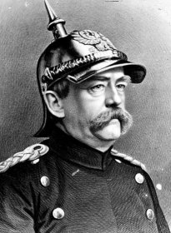
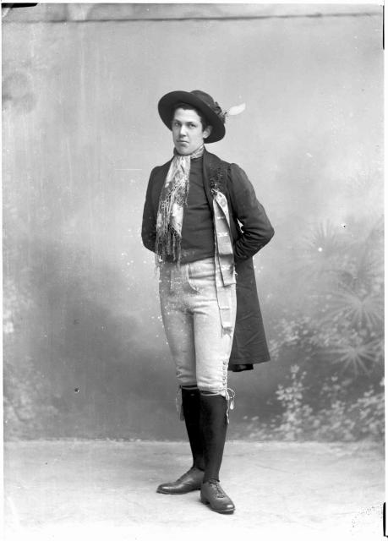
Nedostatky organizace
Organizace sociálního zabezpečení ČR přes sociální události…
- nedostatek motivací, nevyužití synergií finančních, personálních, motivačních
- multiplikace nákladů
- složité pro občany
Organizace zdravotního pojištění (německý SW s českými trojskými koni)…
- cenotvorba nemotivující k efektivitě
- konflikt zájmů
- nejasné vymezení nároku/nenároku
- nepropojení s peněžitými dávkami
- ad hoc politická ingerence + krátkodobost pol. motivace – nemožnost plánování, odsouvání problémů, zvyšování výdajů a závislsoti na st. rozpočtu .. ad.

Slide 8
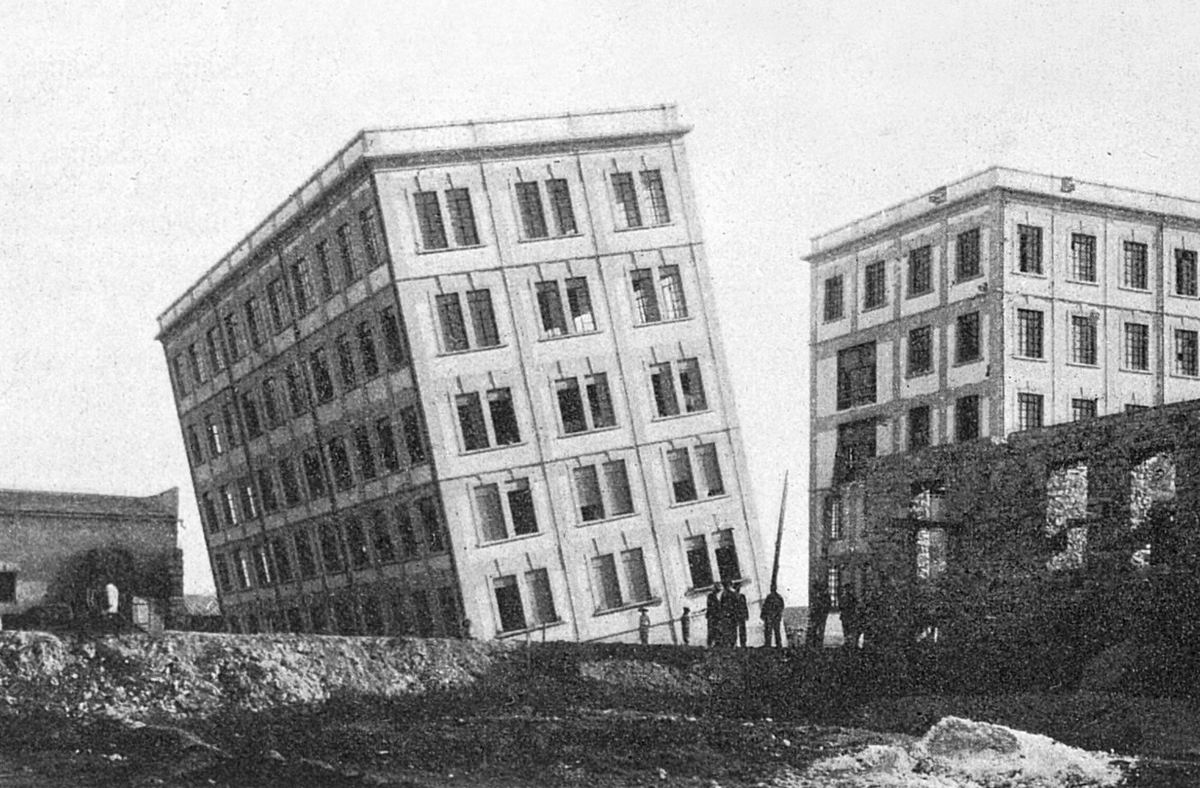
Udržitelnost nebude možné zajistit bez systémových úprav...
- na úrovni zdravotního pojištění
odstranění trojských koňů = prostředí motivující k tlaku na efektivitu předpoklad zvýšení efektivity
- na úrovni sociálního zabezpečení
sjednocení řešení sociální události = potenciál zásadních úspor
ZP = finanční, existenční, kontrolní motivace a nástroje vůči PZS, řešení v souvislostech výdajů, příjmů, úspor ..

Slide 9
Koncept systémových úprav – KZP
https://koncepce.kancelarzp.cz/
Krok 1: Naplnění systému v.z.p. obsahem
- samospráva + solidarita + soutěž
- sjednocení postavení ZP, odstranění konfliktu zájmů (vyhláška), definice nároku/nenároku, pojistné (dle ZP a rozsahu nároku) ..
- posílení role zaměstnavatelů (orgány ZP – vliv, plány péče – přímý podíl)
- práce s daty https://puk.kancelarzp.cz/ atd.
Krok 2: Sjednocení administrace věcných i peněžitých dávek v nemoci
- nemocenské a zdravotní pojištění (..analýza, potenciál snížení pojistného)
- pojištění pracovních úrazů a nemocí z povolání?
- sjednocení dlouhodobých dávek v nemoci ..
Pojistné: ČR = 15,6%; Bavorsko = 15,25%-16,2% vč. rodin!
ZP nefinancuje zdravotnictví, ale zajišťuje služby a zboží (věcné dávky) svým pojištěncům
ZP není nástrojem st. správy, ale samosprávnou organizací plátců pojistnéhoát není
1 nemoc/1 instituce
sjednocení nem. a zdrav. pojištění v rámci v.z.p.

Slide 10
Zvyšování efektivity a kvality založené na motivacích, soutěži a informacích …
..nejde o snazší nebo krátkodobou cestu
Dokážeme dosáhnout politické shody alespoň na zásadních bodech ?
Řízená odborná diskuze
Oblast po oblasti
Aktualizace návrhů + analytická činnost 2024
Veřejná a politická diskuse před volbami 2025
další kroky dle odezvy
https://koncepce.kancelarzp.cz/
..přidejte se k podporovatelům, více na pravidelných seminářích v NHÚ a dalších akcích

